Slide 1


PLAN EMERGENTE DE CAPACITACION PARA MEJORA DE PROCESOS ASISTENCIALES RETO DE 120 DÍAS HGZ89 “Chapultepec”
Sistema de Vigilancia de EveNtos CEntinela y Riesgos
Coordinación Clínica de Educación e Investigación en Salud

Slide 2


VENCER II
AESP .7 Registro y análisis de eventos centinela, eventos adversos y cuasi fallas
AESP 7
VENCER II
(Sistema de Vigilancia de EveNtos CEntinela y Riesgos)
CICASEP
(Comité Institucional de CAlidad y SEguridad del Paciente)
METAS INTERNACIONALES DE SEGURIDAD DEL PACIENTE

Slide 3
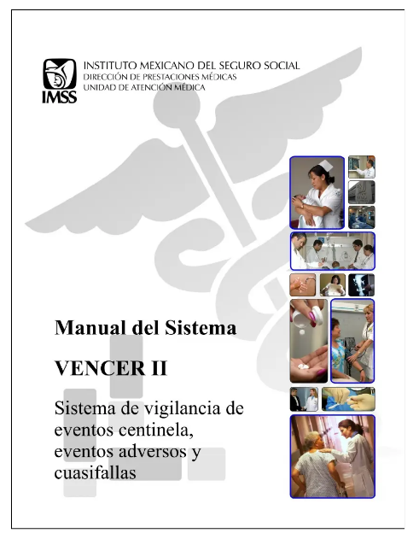
VENCER II
Objetivo
Responder en forma organizada a los eventos.
Búsqueda de mejora y aprendizaje.
Implementar en hospitales de segundo nivel de atención y UMAES con un formato único.
Promover una cultura de análisis de los eventos adversos.
Conformar una base de datos para favorecer el aprendizaje institucional.
METAS INTERNACIONALES DE SEGURIDAD DEL PACIENTE

Slide 4
EVENTO CENTINELA
Suceso imprevisto, resultado de la atención médica que produce la muerte del paciente, pérdida permanente grave de una función u órgano, cirugía incorrecta
METAS INTERNACIONALES DE SEGURIDAD DEL PACIENTE

Slide 5
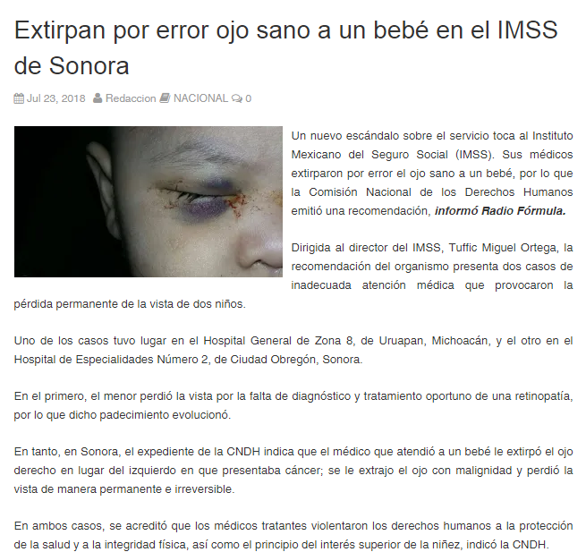
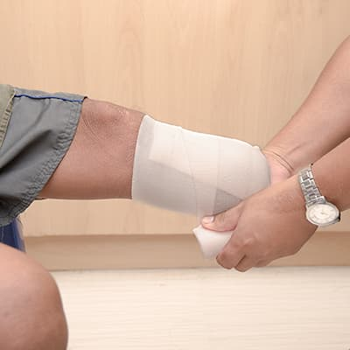
EVENTO CENTINELA
Muerte
Perdida de un órgano
Perdida grave de una función
Cirugía incorrecta
Caídas consecuencias.
Robo de infante
METAS INTERNACIONALES DE SEGURIDAD DEL PACIENTE

Slide 6

VENCER II
Inmediata
En caso de que ocurriera un Evento Centinela relacionado con muerte la notificación debe ser inmediata
acuerdo publicado en DOF: 08/09/2017 “ACUERDO por el que se declara la obligatoriedad de la implementación, para todos los integrantes del Sistema Nacional de Salud, del documento denominado Acciones Esenciales para la Seguridad del Paciente.” Y donde se especifica que: “ En todos los eventos centinelas se debe realizar el análisis causa-raíz.”
METAS INTERNACIONALES DE SEGURIDAD DEL PACIENTE

Slide 7
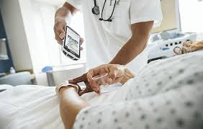
EVENTO ADVERSO
Daño relacionado de la atención médica y no por las condiciones basales del paciente.
METAS INTERNACIONALES DE SEGURIDAD DEL PACIENTE

Slide 8
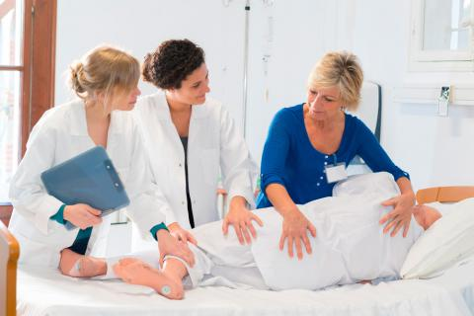
EVENTO ADVERSO
Medicamentos.
Procedimientos invasivos.
Infecciones.
Quirúrgico.
Hemoderivados.
Anestesia/Sedación.
Caídas.
METAS INTERNACIONALES DE SEGURIDAD DEL PACIENTE

Slide 9

CUASI FALLA
Error que no produjo un evento adverso por que se detecto a tiempo.
METAS INTERNACIONALES DE SEGURIDAD DEL PACIENTE

Slide 10

CUASI FALLA
Medicamentos.
Procedimientos invasivos.
Infecciones.
Quirúrgico.
Anestesia/Sedación.
Hemoderivados.
Caídas.
METAS INTERNACIONALES DE SEGURIDAD DEL PACIENTE

Slide 11
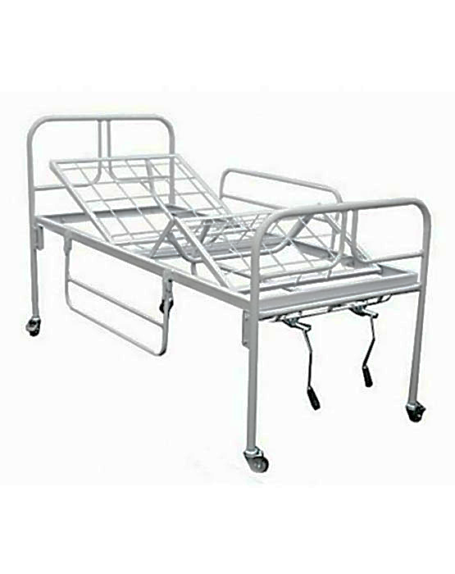
CAUSAS
Falta de cuidado humano:
Médico
Enfermera
Médico en formación.
Personal de salud
Falta de recurso.
Falta o falla de equipo.
Problema de infraestructura.
Problemas de organización
METAS INTERNACIONALES DE SEGURIDAD DEL PACIENTE

Slide 12
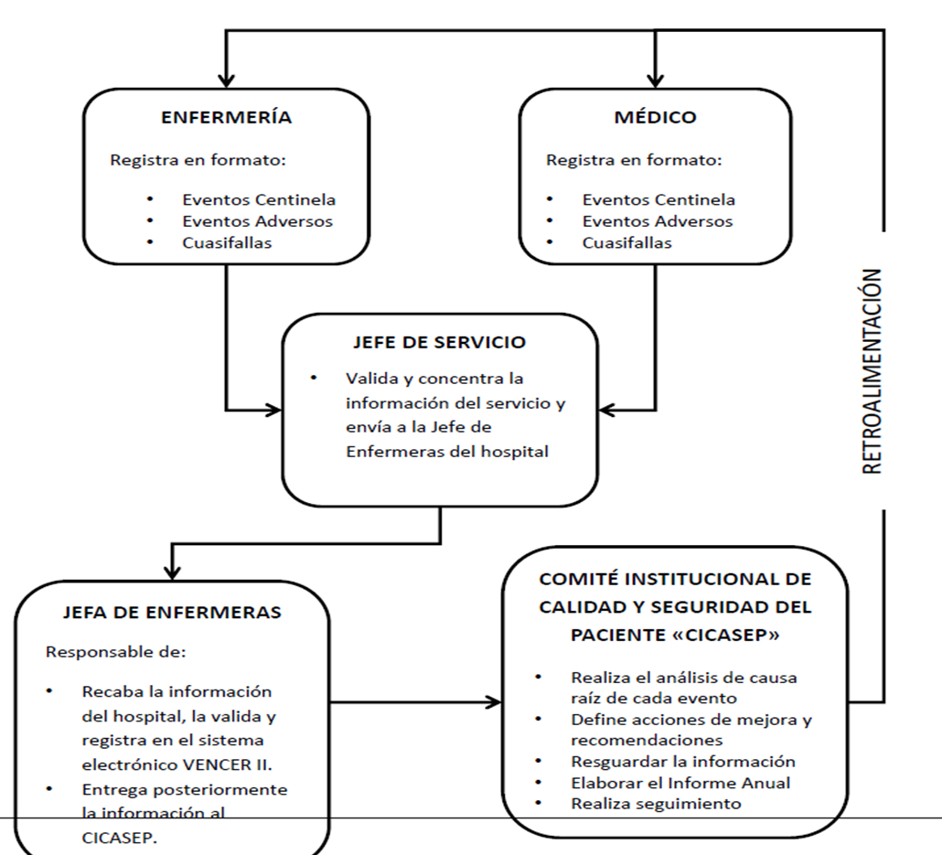
REPORTE
EVENTO
METAS INTERNACIONALES DE SEGURIDAD DEL PACIENTE

Slide 13
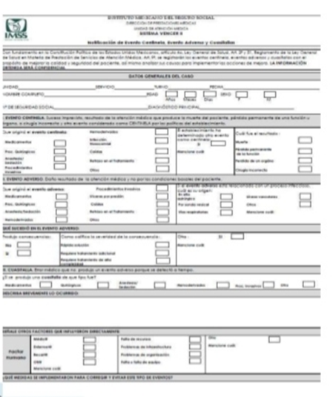
Formato reporte VENCER II
METAS INTERNACIONALES DE SEGURIDAD DEL PACIENTE

Slide 14
¡GRACIAS!

